Slide 1
Vivaldi
Suuri säveltäjämestari

Slide 2
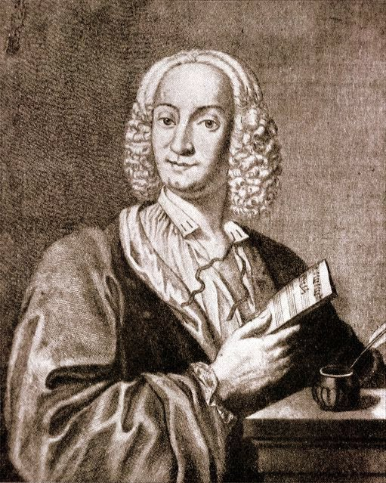
Antonio
Vivaldi

Slide 3
Antonio
Vivaldi

Slide 4
Antonio
Vivaldi
italialainen

Slide 5
Antonio
Vivaldi
italialainen
erittäin ahkera:
sävelsi konserttoja, oopperoita, kuoromusiikkia...

Slide 6
Antonio
Vivaldi
italialainen
eli 1600-1700-luvulla
erittäin ahkera:
sävelsi konserttoja, oopperoita, kuoromusiikkia...

Slide 7
Antonio
Vivaldi
tunnetuin teos:
Neljä vuodenaikaa
italialainen
eli 1600-1700-luvulla
erittäin ahkera:
sävelsi konserttoja, oopperoita, kuoromusiikkia...

Slide 8
Nyt kuulet häneltä kappaleen!

